Slide 1
ОТЧЕТНЫЙ ДОКЛАД
О ДЕЯТЕЛЬНОСТИ ОТДЕЛЕНИЯ МАТЕМАТИЧЕСКИХ НАУК РАН за 2022 год
Академик-секретарь ОМН РАН В. В. Козлов
Москва, 22 мая 2023 года

Slide 2
В Отделении математических наук РАН состоят 98 членов отделения, среди них 39 академиков РАН и 59 членов-корреспондентов РАН.
На выборах в РАН 2022 года избраны 3 академика РАН, 8 членов-корреспондентов РАН.
Все вакансии были заполнены.

Slide 3
Избраны в академики РАН
по специальности «Прикладная математика и информатика» Шананин Александр Алексеевич
по специальности «Прикладная математика» (вакансия для Сибирского отделения) Романов Владимир Гаврилович
по специальности «Прикладная математика» (вакансия для Уральского отделения) Лукоянов Николай Юрьевич

Slide 4
Избраны в члены-корреспонденты РАН
по специальности «Математика» Богачев Владимир Игоревич, Фейгин Борис Львович
по специальности «Математика» (вакансия для Сибирского отделения) Трахинин Юрий Леонидович
по специальности «Математика» (вакансия для Уральского отделения) Хачай Михаил Юрьевич

Slide 5
Избраны в члены-корреспонденты РАН
по специальности «Прикладная математика и информатика» Марков Михаил Борисович, Шабанов Борис Михайлович
по специальности «Прикладная математика и информатика» (вакансия с ограничением возраста) Безродных Сергей Игоревич
по специальности «Прикладная математика» (вакансия для Сибирского отделения) Садовский Владимир Михайлович

Slide 6
В соответствии с Федеральным Законом от 27 сентября 2013 года № 253-ФЗ Российская академия наук подготавливает и представляет Президенту Российской Федерации и в Правительство Российской Федерации доклады о реализации государственной научно-технической политики в Российской Федерации и о важнейших научных результатах, полученных российскими учеными в 2022 году.

Slide 7
Алгебры рефлексии для предикативных расширений арифметики Пеано
Работа относится к исследованию оснований математики: классификации систем аксиом, необходимых для формального построения математических теорий. Идеи алгебраического подхода к такой классификации возникли в начале 2000-х годов. В их основе лежат далеко идущие обобщения известных теорем Гёделя о неполноте. Ключевую роль играют алгебраические структуры, возникающие на множествах высказываний того или иного формального языка. Однако применение таких методов до сих пор ограничивалось относительно слабыми системами аксиом арифметики натуральных чисел. В данной работе эти методы распространены на существенно более широкий класс аксиоматических теорий, в которых, в том числе, могут быть доказаны основные теоремы математического анализа (так называемые предикативные теории, характеризуемые эффективными вполне упорядоченными структурами, не превосходящими границы, известной как ординал Фефермана – Шютте Г₀) (МИАН).

Slide 8
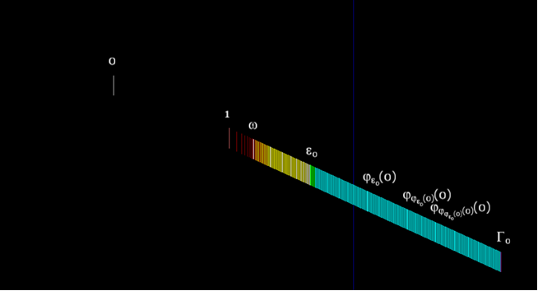
Визуализация ординалов предикативных теорий

Slide 9
Разделение энцефалограммы на сигнал от мозга и физиологический шум, идентификация его источников
Разработан новый метод реконструкции электрической функциональной структуры тела человека по данным неинвазивных магнитных измерений. С помощью суперкомпьютеров вычисляется пространственное распределение элементарных источников в различных органах и тканях, что открывает новые возможности для диагностики. Впервые получено разделение полной магнитной энцефалограммы на сигнал, производимый мозгом, и шум, производимый физиологическими источниками вне мозга, выполнена идентификация этих источников (ИПМ РАН).

Slide 10
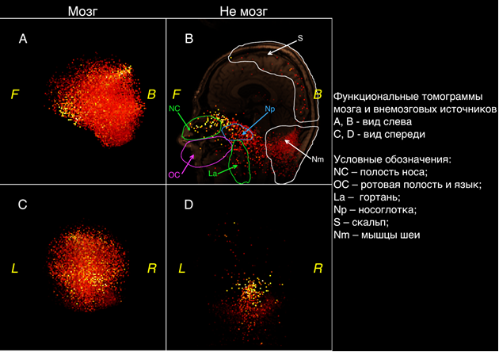

Slide 11
Система прогнозирования климатических аномалий на срок от 1 до 5 лет
На основе модели климата ИВМ РАН создана первая в России система прогнозирования аномалий климата на срок от 1 до 5 лет. Система учитывает как начальное состояние атмосферы, океана, криосферы и почвы, так и изменение внешних воздействий на климатическую систему. Тестирование системы показало адекватное воспроизведение аномалий 1980 – 2021 гг., по качеству сопоставимое с зарубежными аналогами. Система создана для оперативного ежегодного формирования прогнозов на срок от 1 до 5 лет для использования в Гидрометцентре РФ (ИВМ РАН).

Slide 12
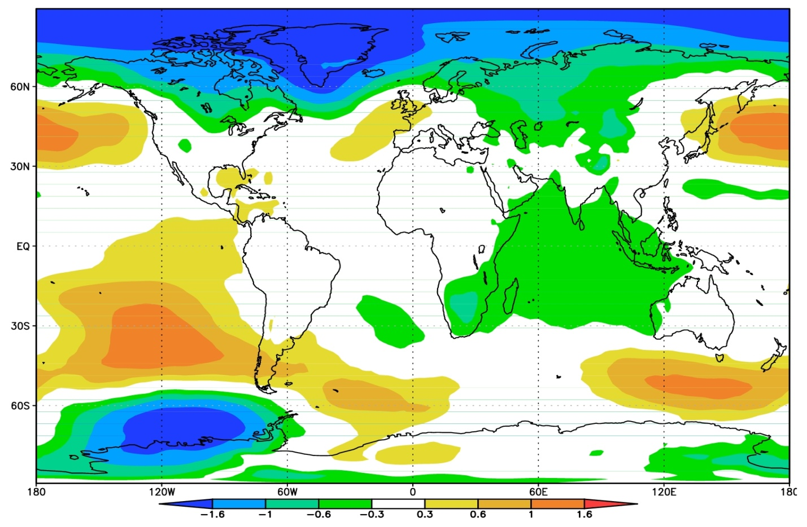
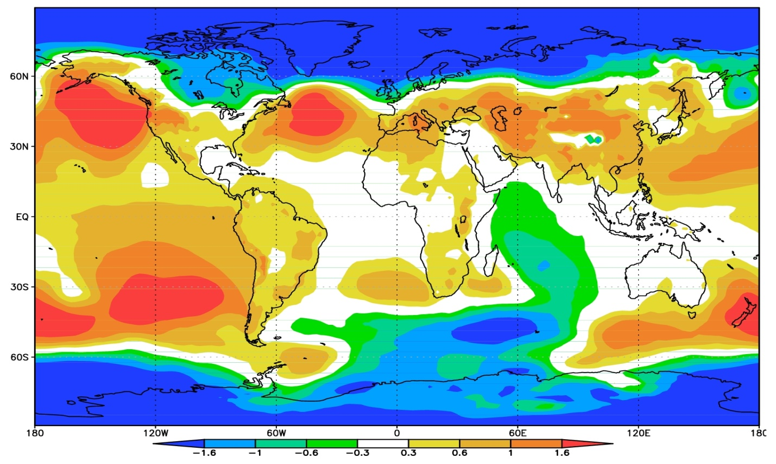
Аномалии давления на уровне моря (гПа) в 2020 г. по отношению к среднему за 1980 – 2014 гг. по данным прогностической системы при старте с 1 ноября 2019 г. (слева) и по данным наблюдений (справа). Коэффициент пространственной корреляции между этими полями равен 0,57

Slide 13
Комплекс методов моделирования и верификации средств защиты информации в облачных средах
Разработаны фундаментальные методы и программные инструменты для моделирования и верификации средств защиты информации в облачных средах. Результаты обеспечивают противодействие полному спектру киберугроз на стадиях хранения, передачи и обработки информации в распределенных системах, включая web-сервисы, центры обработки данных и сервисы облачных вычислений. Разработаны алгоритмы обеспечения кибербезопасности, базирующиеся на таких новейших технологиях, как гомоморфное шифрование, глубокая верификация и верификация криптографических протоколов передачи информации. Созданные в области гомоморфного шифрования алгоритмы позволили на порядок увеличить скорость кодирования и декодирования, а также в 2-3 раза повысить процент обнаруживаемых и исправляемых ошибок. Синтетический метод верификации криптографических протоколов на два порядка сокращает размеры анализируемых структур, что критически важно для промышленных протоколов. Программные средства прошли апробацию в АО «Лаборатория Касперского», ГК «Astra Linux», ООО «Базальт СПО», ФАУ «ГосНИИАС» (ИСП РАН).

Slide 14
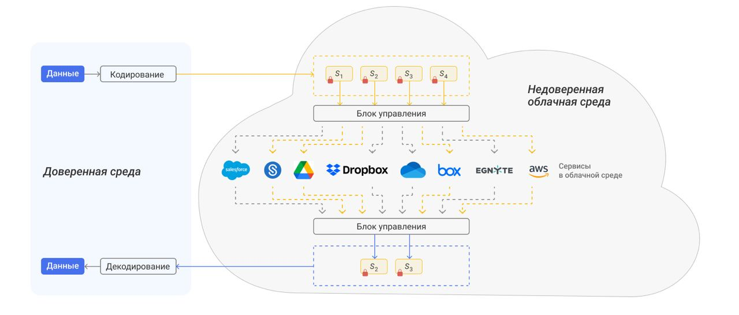
Схема реализации обработки зашифрованных данных в недоверенной облачной среде при использовании гомоморфного шифрования

Slide 15
Мультирежимная модель и алгоритмы сквозного счета зарождения, развития и ветвления усталостных квазитрещин
Предложена, развита и верифицирована мультирежимная двухкритериальная кинетическая модель развития повреждаемости при многоосном циклическом нагружении для описания процесса усталостного разрушения, связанного с развитием микротрещин нормального отрыва и сдвига.
Разработан единообразный численный метод сквозного счета развития трещиноподобных зон повреждаемости и усталостного разрушения («квазитрещин») в различных режимах циклического нагружения (многоцикловая, гигацикловая усталость) (ИАП РАН).

Slide 16
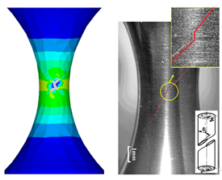
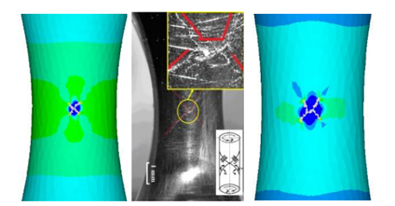
Результаты численного моделирования развития усталостной трещины
(а) при поверхностном зарождении (Z-трещина)
(б) при подповерхностном зарождении (Х-трещина)

Slide 17

Как выглядит случайная многокомпонентная кривая (мультикривая) на поверхности с большим числом ручек?
Получен исчерпывающий ответ на вопрос Мариам Мирзахани. В частности, показано, что примитивные компоненты случайной мультикривой на поверхности с большим числом ручек $g$ реализуют линейно независимые классы гомологий с асимптотической вероятностью $1$, а их кратности все равны $1$ с асимптотической вероятностью $\sqrt{2}/2$. Кроме того, доказано, что число компонент случайной мультикривой очень хорошо приближается числом циклов случайной перестановки относительно некоторой явной неоднородной меры на симметрической группе из $3g−3$ элементов (ПОМИ РАН).

Slide 18
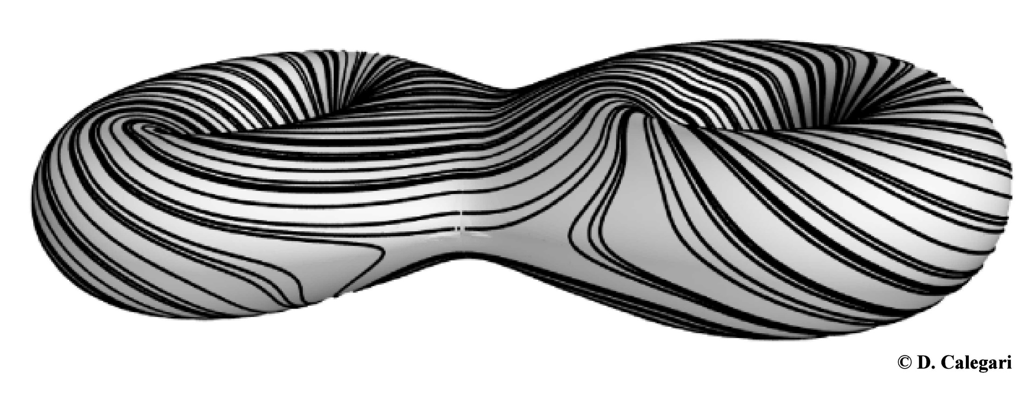
Мультикривая на поверхности с двумя ручками

Slide 19
Дистанционно регулярные антиподальные накрытия полных графов и связанные с ними ассоциативные схемы
Задачи классификации ассоциативных схем со свойствами метричности и шуровости занимают центральное место в алгебраической комбинаторике и интенсивно изучаются в последние несколько десятилетий. Особое значение имеют метрические схемы, эквивалентные дистанционно регулярным антиподальным накрытиям полных графов. С помощью таких накрытий выразима структура многих важных алгебраических, геометрических и комбинаторных объектов, кроме того их конструкции находят приложения в фундаментальных вопросах дискретной геометрии и квантовой теории информации. Результат состоит в том, что удалось дать описание полутранзитивных накрытий, применение которого в общей задаче классификации реберно-транзитивных накрытий позволило: 1) полностью решить задачу в почти простом случае для индуцируемой на антиподальных классах 2-однородной группы, 2) в аффинном случае – свести к небольшому числу локальных подслучаев. Также исследован сопутствующий вопрос о том, как устроены шуровы ассоциативные схемы, у которых граф некоторого базисного отношения является накрытием полного графа (ИММ УрО РАН).

Slide 20
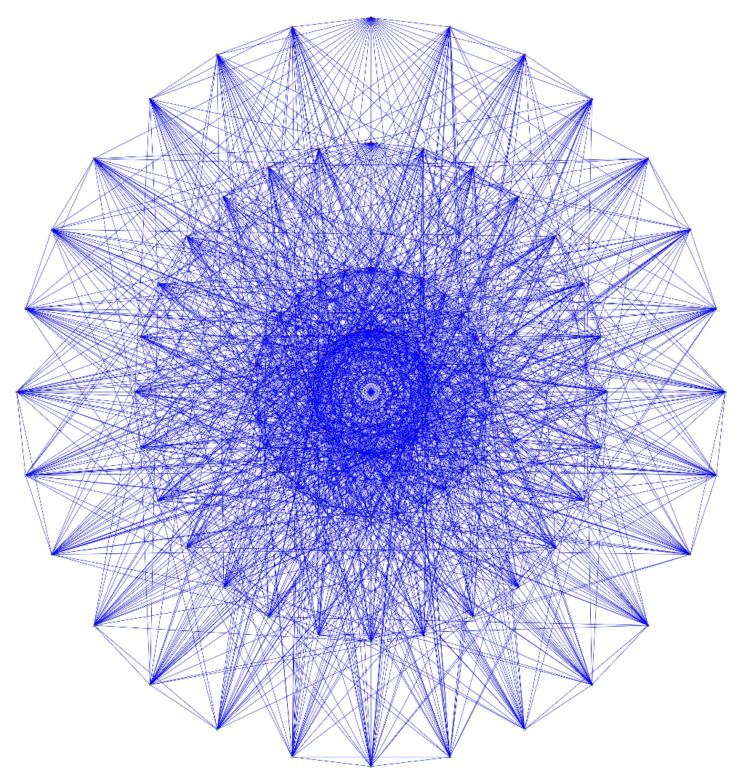
Единственное реберно-транзитивное дистанционно регулярное антиподальное 4-накрытие графа K₂₈

Slide 21

Эллиптические кривые и эллиптические поля с периодическими элементами
Эллиптические кривые традиционно играют очень важную роль в математике. В 2017 году В. П. Платоновым была поставлена проблема о классификации над полями алгебраических чисел эллиптических кривых, построенных по кубическому многочлену $f$, для которых поле рациональных функций обладает периодическим разложением $\sqrt{f}$ в непрерывную дробь. С одной стороны, эта фундаментальная и сложная проблема берет начало от классических работ Абеля и Чебышёва 19 века, с другой стороны, результаты по ее исследованию в основном принадлежат 21 веку. Эта проблема была полностью решена над алгебраическими числовыми полями $K$ степени не выше $3$. Совершенно удивителен результат, что несмотря на то, что таких числовых полей бесконечно много, множество неэквивалентных нетривиальных многочленов $f$, задающих эллиптическую кривую и обладающих периодическим разложением квадратного корня в функциональную непрерывную дробь в поле $K((x))$, конечно, и исчерпывается $7$ многочленами, описанными в работе. А для всех квадратичных расширений (множество которых бесконечно), к трем многочленам, определенным над полем рациональных чисел, добавляется всего один, с коэффициентами в поле $Q(\sqrt{21})$ (НИИСИ РАН).

Slide 22
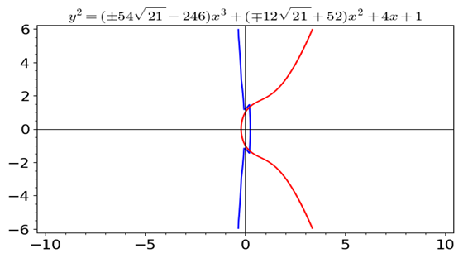

Эллиптическая кривая, заданная многочленом $f$ с коэффициентами в поле $Q(\sqrt{21})$, обладающим периодическим разложением $\sqrt{f}$

Slide 23
Метод расширения признакового пространства в задачах нейросетевого прогнозирования с использованием характеристик смешанных вероятностных моделей
Во многих областях (финансы, физика плазмы, климатология и др.) процессы успешно моделируются с использованием стохастических дифференциальных уравнений и возникающих при их решении смешанных вероятностных распределений. В рамках исследования предложен принципиально новый подход к формированию расширенного признакового пространства в задачах обучения нейронных сетей на основе параметров указанных моделей – от моментных характеристик до введенных компонент локальной непрерывности, определяемых в режиме скользящего окна. Предложенный метод успешно использован при прогнозировании экспериментальных рядов турбулентной плазмы, полученных на стеллараторе Л-2М (ИОФ РАН), и данных о потоках тепла между океаном и атмосферой (ИО РАН) (ФИЦ ИУ РАН).

Slide 24
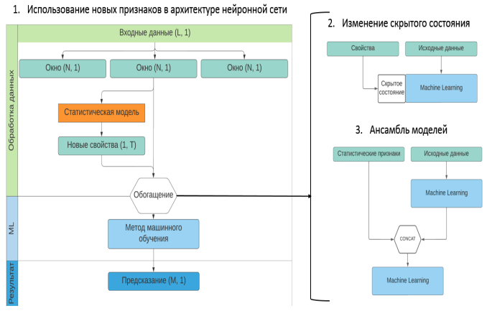
Расширение признакового пространства с помощью математических моделей для повышения точности прогнозирования неоднородных данных

Slide 25
Математическое моделирование процесса распространения затопленной нагретой струи внутри замкнутой полости, заполненной холодной жидкостью
На основе уравнения Навье – Стокса с учетом силы плавучести и теплопереноса в среде выполнено математическое моделирование нестационарного процесса распространения затопленной нагретой струи внутри замкнутой полости, заполненной холодной жидкостью. Феноменологические параметры модели были определены на основе сопоставления с данными экспериментального исследования. Численное моделирование данного процесса позволило анализировать явления, связанные с схлопыванием паровых пузырьков при кипении жидкости на торце лазерного нагревателя, а также пространственный перенос тепла до границы области при различной мощности лазерного излучения. Полученный результат использован для обоснования для обоснования хирургического лечения сосудистых аномалий (ИПМ ДВО РАН).

Slide 26
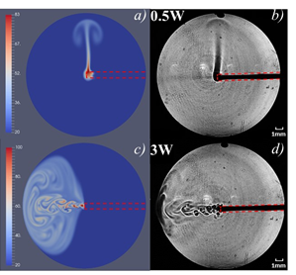
Распределение температуры полученное численным моделированием и соответствующие экспериментальные теневые изображения
a) Рассчитанное поле температур в случае свободной конвекции
b) теневое изображение, полученное из эксперимента при мощности лазерного излучения 0,5W
c) поле температур, рассчитанное в случае генерации микроструй в режиме пузырькового кипения
d) теневое изображение полученное из эксперимента при мощности лазерного излучения 3W
Контур оптоволокна выделен красной прерывистой линией.

Slide 27
Международный конгресс математиков (ICM 2022)
Virtual ICM.
Генеральная ассамблея Международного математического союза (IMU) и церемония награждения прошли в Хельсинки.
В работе Генеральной ассамблеи IMU принял участие академик РАН Б. С. Кашин.
Н. Н. Андрееву вручена Премия Лилавати (Leelavati Prize).

Slide 28
Resolutions of the IMU General Assembly 2022 www.mathunion.org/fileadmin/IMU/Organization/GA/GA_2022/Resolutions2022.pdf
Resolution 15
The IMU General Assembly accepts the offer from the Adhering Organization of the United States of America to host the 2026 International Congress of Mathematicians in Philadelphia and the 20th General Assembly of the IMU in New York City.
Resolution 16
The IMU expresses support for all mathematicians affected by the war in Ukraine, and in particular calls upon its members and other scientific organizations to do everything they can to assist our Ukrainian colleagues in these difficult times.
Resolution 17
The IMU will set up a “reserve fund” to help Adhering Organizations whose dues are in arrears, due to temporary extreme, adverse circumstances. The “reserve fund” will be funded by earmarked contributions. The requests for help will be considered by the IMU Executive Committee, who will decide on them on a case-by-case basis. The IMU Executive Committee will report to the next IMU General Assembly on the working of this program.

Slide 29


Премия Лилавати
Премия Лилавати — премия Международного математического союза, вручаемая c 2010 года за выдающийся вклад в популяризацию математики.
Подробная информация о премии 2022 года etudes.ru/about/leelavati-prize/

Slide 30
Российские доклады на ICM 2022
Пленарные доклады: Кузнецов Александр Геннадьевич, Кричевер Игорь Моисеевич
Приглашённые секционные доклады:
Алгебраическая и комплексная геометрия Ефимов Александр Иванович (совместно с секцией Алгебра) Зограф Петр Георгиевич (совместно с секциями Топология, Динамика) Прохоров Юрий Геннадьевич
Геометрия Тайманов Искандер Асанович (совместно с секцией Динамика)

Slide 31
Российские доклады на ICM 2022
Приглашённые секционные доклады:
Дифференциальные уравнения в частных производных Назаров Александр Ильич (совместно с секцией Вероятность)
Логика Жук Дмитрий Николаевич
Теория Ли и обобщения Фейгин Евгений Борисович
Топология Михайлов Роман Валерьевич
Лекция лауреата: Андреев Николай Николаевич

Slide 32
Математические центры
Работают 4 Математических центра мирового уровня и 11 Научно-образовательных математических центров в регионах.
В ноябре 2022 г. состоялась Вторая конференция Математических центров России в Москве (МГУ, МИАН). Более 660 участников из более 50 городов РФ mathcenter.ru/conf-mathcenters-2
В 2023 г. запланировано проведение очередной конференции в Республике Адыгея.

Slide 33
Программа фундаментальных научных исследований в Российской Федерации на долгосрочный период (2021-2030 годы)
Утверждена распоряжением Правительства РФ от 31 декабря 2020 года № 3684-р.
Координатор Программы – Российская академия наук.
Направление науки: 1.1. Математические науки
Теоретическая математика
Вычислительная математика
Математическое моделирование
Высокопроизводительные вычисления
Искусственный интеллект
Теоретическая информатика и дискретная математика
Системное программирование
Информационно-вычислительные системы и среды в науке и образовании

Slide 34
Координационный совет ПФНИ РФ
В составе Координационного совета ПФНИ РФ образованы секции по направлениям наук.
В 2022 г. члены отделения возглавляли и участвовали в работе Секции математических наук и Секции компьютерных и информационных наук Координационного совета ПФНИ РФ.
Работает семинар по математическим вопросам искусственного интеллекта
www.mathnet.ru/php/conference.phtml?eventID=8&confid=2185
Планируется реорганизовать работу секций с целью соотнесения с направлениями работы отделений РАН.

Slide 35
Экспертная деятельность ОМН РАН
Проведена экспертиза:
отчетов об исполнении тем НИР и проектов НИР в учреждениях под научно-методическим руководством ОМН РАН (165 объектов экспертизы);
отчетов о НИР и проектов НИР в организациях, подведомственных Правительству Российской Федерации и Минобрнауки России и др. (63 объекта экспертизы).
С 2023 г. по поручению президента РАН работает экспертная группа Отделения математических наук, которая анализирует результаты проведенной экспертизы и по каждому объекту экспертизы готовит итоговое заключение от ОМН РАН.

Slide 36
Издательская деятельность
С середины 2022 года английские версии журналов издаются МИАН:
Успехи математических наук,
Известия РАН. Серия математическая,
Математический сборник.
Индексация российских журналов в Scopus продолжается (появился рейтинг за 2022 год) www.scimagojr.com

Slide 37
Популяризация науки
В 2022 году члены отделения провели более 30 открытых (публичных) лекций и иных мероприятий, направленных на популяризацию и пропаганду науки.
В 2022 году вышло 12 номеров научно-популярного физико-математического журнала «Квант» kvant.ras.ru

Slide 38
Награды Российской академии наук
Золотая медаль имени П. Л. Чебышева РАН присуждена академику РАН Платонову Владимиру Петровичу за цикл работ «Классические проблемы в теории гиперэллиптических кривых и гиперэллиптических полей».
Премия имени И. М. Виноградова РАН присуждена доктору физ.-мат. наук Асташкину Сергею Владимировичу за цикл работ по исследованию геометрической структуры симметричных пространств.
Премия имени А. М. Ляпунова РАН присуждена члену-корреспонденту РАН Миронову Андрею Евгеньевичу за цикл работ «Коммутирующие обыкновенные дифференциальные операторы большого ранга».

Slide 39
Научное признание
Научная премия Сбера в номинации «Цифровая вселенная» присуждена академику РАН Холево Александру Семеновичу за основополагающий вклад в квантовую информатику и работы, открывающие путь к принципиально новым системам коммуникаций и вычислений.
Медалями Министерства обороны Российской Федерации награждены академик РАН Четверушкин Борис Николаевич (2019), член-корреспондент РАН Марков Михаил Борисович (2022).
Почетное звание «Заслуженный деятель науки Российской Федерации» присвоено члену-корреспонденту РАН Сухинову Александру Ивановичу.

